Slide 1
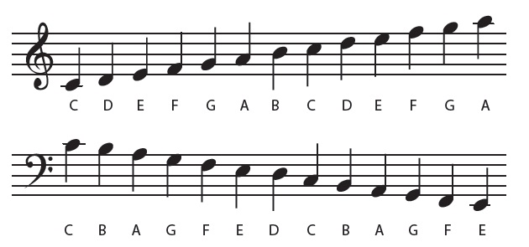
40
61
52
40
28
20

